Slide 1
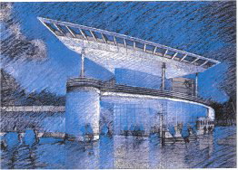
Filière PT – La Martinère Monplaisir
La simulation
du comportement
des produits industriels
2017-2018
Notes:
Les contraintes économiques, la volonté d'innover, le respect des attentes du client, les contraintes environnementales, ... ont aujourd'hui un impact sur tout produit manufacturé. La simulation numérique est aujourd’hui une des méthodes incontournables de toutes les activités industrielles de conception, d’industrialisation ou de production. Il est donc légitime de la placer au cœur de la formation en Sciences Industrielles de l’Ingénieur et de développer à tous les niveaux de formation la compétence à simuler le comportement des produits.
L’objet de cette ressource est de présenter une méthode qui contribue à structurer cette compétence. Cette méthode permet, en effet, d’inscrire chacune des activités dans une démarche globale, et ainsi, de consolider les connaissances en organisant les savoirs. Elle facilite la construction de la compétence à simuler le comportement des produits industriels.

Slide 2
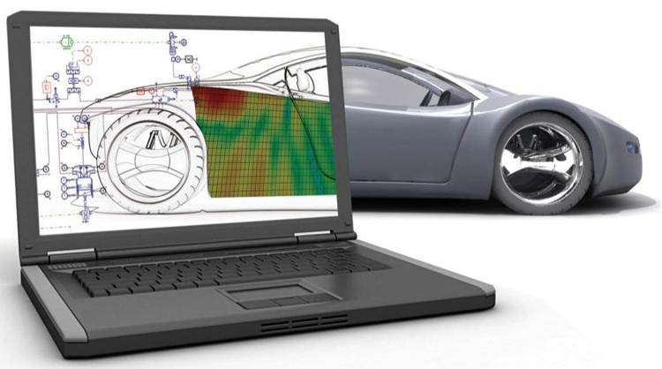
Pourquoi simuler ?
Objectifs de la simulation
Simuler …
anticiper
L’objet de la simulation est d’ANTICIPER le comportement d’un produit
Notes:
L’objectif de la simulation est de prévoir le comportement des produits industriels dans toutes les phases de vie du produit : les phases de vie d’utilisation, de production, de recyclage, etc. La démarche est prévisionnelle, c'est-à-dire qu’elle permet de valider des critères sans avoir réalisé physiquement le produit.
La simulation contribue logiquement à la réduction des coûts, à l'amélioration de la qualité, au respect des délais, à la prise en compte de contraintes nouvelles, etc…

Slide 3
Performance attendue et simulée
Objectifs de la simulation
Cahier des Charges
fonctionnel
Performance
attendue
Domaine de simulation
Performance
simulée
Simulation
La simulation permet de valider des critères de Fonctions de Service
Notes:
Les prestations sont réalisées pendant les phases de vie car le client utilisateur perçoit les évolutions de son environnement. Cette évolution est générée par les actions du produit sur son environnement. Celles-ci sont modélisées par des Fonctions de Service.
L'analyse fonctionnelle permet donc de modéliser la satisfaction du client. La satisfaction est donc modélisée par les critères des Fonctions de Service : les performances.
La simulation du comportement du produit permet de quantifier les Fonctions de Service, qualifiées alors de simulées à partir de l’analyse de la solution et des différentes modélisations.
En obtenant ainsi deux grandeurs de même nature, il est aisé de mesurer l’écart entre le niveau attendu et celui simulé d’un même critère d’une Fonction de Service.

Slide 4
Démarche de mesure
Domaine d’utilisation
Produit industriel
1
Réponse
Domaine du réel
Mesurer
Extérieur
4
3
6
Domaine de mesure
Produit
Capteur + conditionneur
Réponse
5
Maquette
Phénomène
Excitateur
2
mesure
Domaine de validité
7
Mesurer pour progresser
La démarche de mesure permet d’obtenir une mesure cohérente
Notes:
Dans le cadre de la simulation du comportement de produit industriel, il est nécessaire de faire des mesures "locales" qui permettront d’alimenter, d’enrichir la modélisation en vue d'améliorer sa représentativité.
Cette action consiste donc à réaliser des mesures dites "pertinentes", dans le domaine de la mesure, sur tout ou partie du produit.
La mise en place de ces plans d'action est facilitée par une méthode de mesure similaire à la méthode de simulation :
identifier et s’approprier l’objectif, le problème industriel,
identifier le phénomène physique lié à l’objectif,
choisir le capteur et le conditionneur,
maquettiser/instrumenter tout ou partie du produit,
recréer l’environnement et caractériser l’excitateur,
obtenir la réponse (et éventuellement la mettre en valeur),
diagnostiquer l’écart (en le quantifiant puis en définissant un plan d’action).

Slide 5
La réponse attendue
Domaine d’utilisation
Produit industriel
1
Réponse
Domaine du réel
Domaine de mesure
Extérieur
Produit
Capteur + conditionneur
Maquette
Phénomène
Réponse
Excitateur
mesure
Domaine de validité
1
Il faut un objectif à la mesure.
La grandeur à mesurer doit être identifiée.
Avoir une grandeur objectif pour mesurer

Slide 6
Le phénomène physique
Domaine du réel
Domaine de mesure
Extérieur
Produit
Capteur + conditionneur
Maquette
Phénomène
Réponse
Excitateur
2
mesure
Domaine de validité
2
Identifier le phénomène physique mis en œuvre.
Avoir un objectif pour mesurer

Slide 7
Le capteur
Extérieur
3
Domaine de mesure
Produit
Capteur + conditionneur
Réponse
Maquette
Phénomène
Excitateur
mesure
Domaine de validité
3
Choisir un capteur et son conditionneur.
Choisir un capteur capable de mesurer la grandeur

Slide 8
L’implantation du capteur
Extérieur
4
Domaine de mesure
Produit
Capteur + conditionneur
Réponse
Maquette
Phénomène
Excitateur
mesure
Domaine de validité
4
L’implantation du capteur au produit doit avoir une influence minimale sur la réponse.
Implanter le capteur

Slide 9
L’excitation
Domaine de mesure
Extérieur
Produit
Capteur + conditionneur
Maquette
Réponse
5
Phénomène
Excitateur
mesure
Domaine de validité
5
Choisir une excitation qui permettra de solliciter le phénomène physique (et si possible uniquement ce phénomène).
Choisir l’excitation associée au phénomène physique

Slide 10
La réponse
Domaine de mesure
Extérieur
Produit
Capteur + conditionneur
Maquette
Phénomène
Réponse
mesure
6
Excitateur
Domaine de validité
6
La mise en forme de la réponse doit permettre de l’utiliser
Mettre en forme la réponse permet son utilisation

Slide 11
Le domaine de validation
Domaine de mesure
Extérieur
Produit
Capteur + conditionneur
Maquette
Phénomène
Réponse
Excitateur
mesure
7
Domaine de validité
7
La construction du domaine de validité permet de pouvoir utiliser la réponse. Le domaine de validité est la « somme » des approximations réalisées aux cours des 6 étapes précédentes.
Construire le domaine de validité de la mesure

Slide 12
Méthode pour diagnostiquer
Identifier la réponse attendue du système,
Observer le phénomène physique mis en jeu,
Choisir un capteur et un conditionneur,
Implanter le capteur sur le produit,
Exciter le produit,
Visualiser la réponse,
Valider le domaine de validité de la mesure.
Mesurer pour progresser
La méthode permet de structurer la mesure
Notes:
Pour aider les élèves à diagnostiquer un écart, il est important de leur proposer une méthode pour structurer leurs activités.
Cette méthode se décompose en 7 étapes et s’appuie sur le concept de la « chaîne causale ».

